Slide 1
Projet d'analyse de données multidimensionnelles
Problématique:
Quels sont les caractéristiques du milieu décrivant au mieux les espèces et comment ils influent sur la taille des 98 espèces?
Notes:
Bonjour, Said et moi allons donc vous présenter notre projet d'analyse de données.
Nous devions réfléchir à une question biologique pouvant représenter au mieux ces données.
Notre problématique est donc :

Slide 2
Introduction
Jeu de données :
tabsp : présence absence de 98 espèces d’oiseaux pour 376 sites
tabmil : 14 variables environnementales pour les 376 sites
altitude : altitude des 376 sites
tabtraits : 29 caractéristiques biologiques pour les 98 espèces
noms : noms français des 98 espèces
Observation des données pour en tirer des connaissances
De cette approche nous avons établi notre problématique

Slide 3
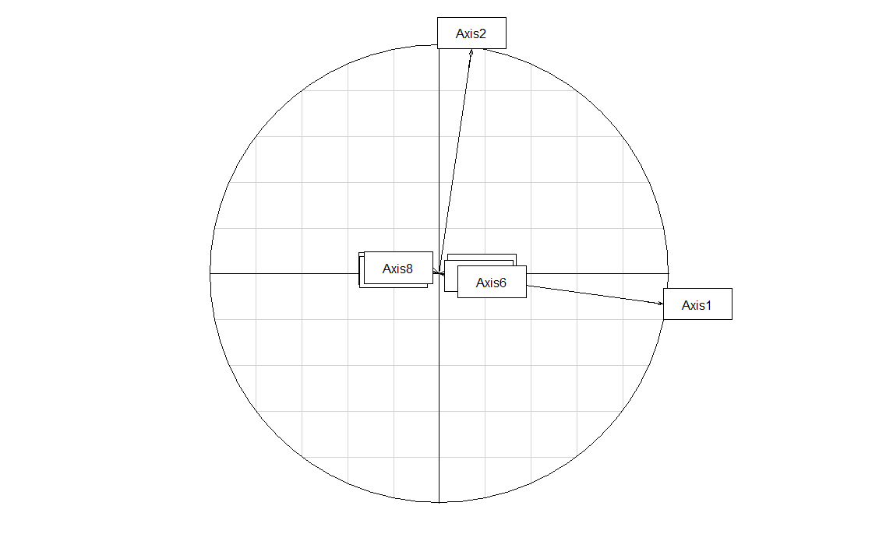
Première approche statistique des données
But : déterminer s'il y a une corrélation entre les espèces et les variables.
On décide alors d'effectuer une ACC.
Représentation de la projection des axes de l'AFC.
Corrélation entre les variables du milieu et les espèces.
Axes : représentation des associations entre variables indépendantes qui expliquent le mieux la distribution des variables dépendantes.
Notes:
On cherchait à connaître tout d'abord s'il existait une corrélation entre nos 98 espèces et les variables que l'on possèdent. Dans ce cas là on décide de faire une analyse canonique des correspondance ( ACC ) qui est une méthode de couplage très utilisée en écologie. C'est un couplage entre entre une analyse factorielle des correspondances(AFC) et une analyse en composantes principales normée. Cette analyse nous permet rechercher les combinaisons
linéaires des variables de milieu qui maximise la dispersion des espèces.
Cette représentation montre la projection des axes de l'AFC et on peut observer ici une corrélation entre les variables du milieu et les espèces. Les axes nous fournissent une représentation des associations entre variables indépendantes qui expliquent le mieux la distribution des variables dépendantes.

Slide 4
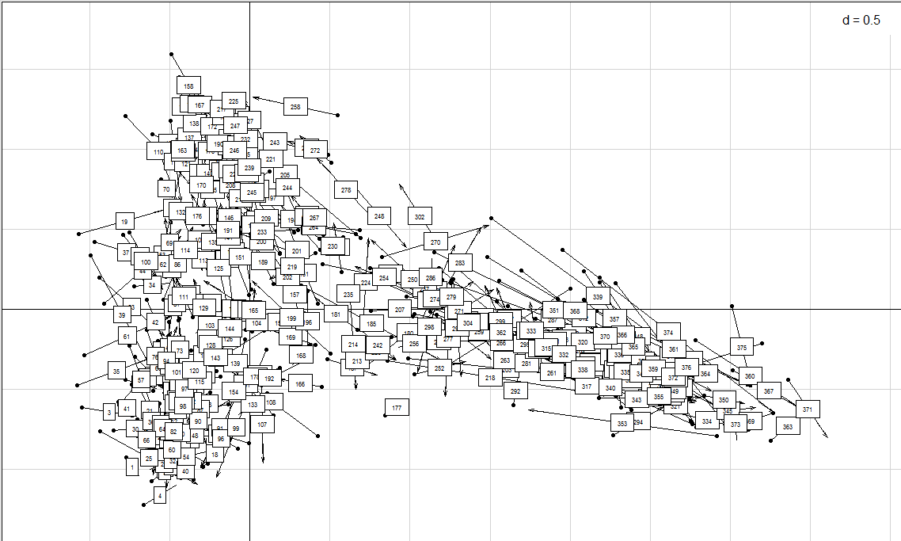
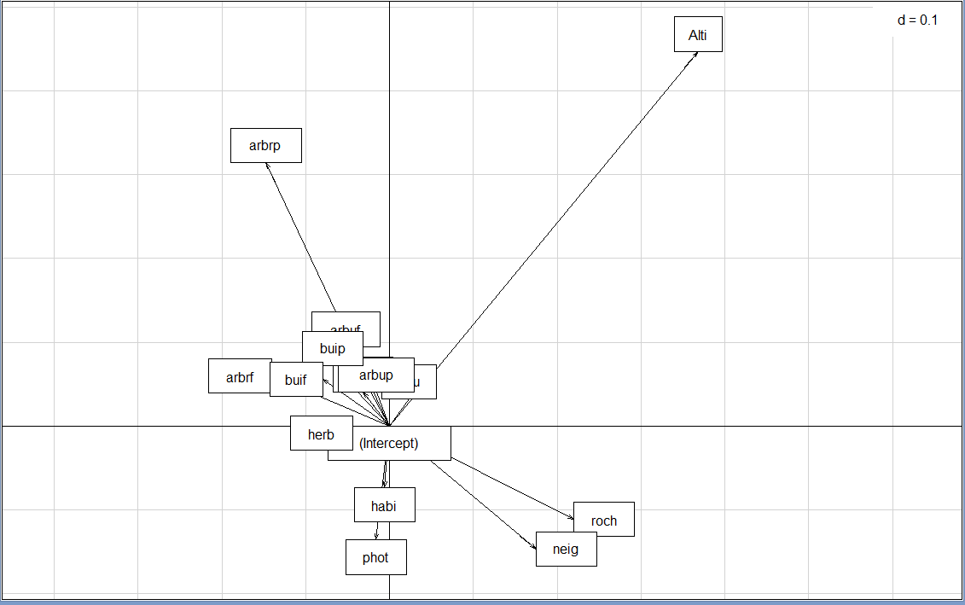
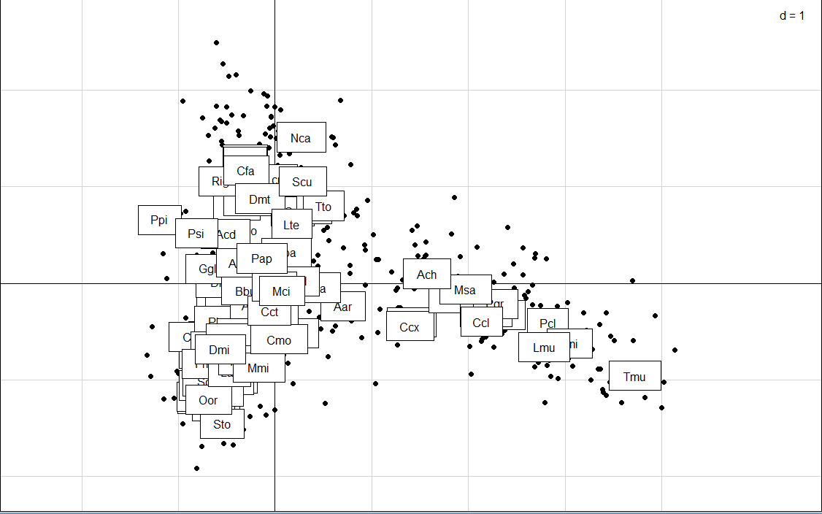
Première approche statistique des données

Slide 5
Étude des données à l'aide de différentes méthodes d'analyse de données multivariées
Quatre variables du milieu :
  l'altitude
  l'indice photique
  le recouvrement de la strate arborée à feuillage persistant
  la présence de roche
Création un d'autres tableaux
Notes:
Pour permettre de mettre en relation les différents variables du milieu et la taille des espèces on a dû créer un autre tableau y mettant les différentes tailles d'espèces d'oiseaux( size 1, size 2, size 3, size 4, size 5 )que l'on possède et les différentes altitudes.
Pour faire cela on crée un tableau tabEspSize dans lequel on met les différentes tailles en biomasse des espèces.
Après on crée un autre tableau tabMilSize où on répertorie le nombre d'espèces pour chaque taille selon les différentes altitudes grâce à une boucle for que l'on a créé. Ensuite il nous fallait déterminer le nombre d'altitudes que l'on possède dans le ficher Altitude(nbAlt) et altName où toutes les altitudes sont répertoriées. On crée un autre tableau tabAltSize où pour les 183 altitudes on répertorie les tailles des espèces avec une boucle for. (Voir le script en Annexe). En dessous on a une partie du tableau tabAltSize.
Avant de commencer les différents tests on décide d'observer notre jeu de données et plus on augmente l'altitude plus on remarque que l'on observe que la taille des espèces diminuent globalement.

Slide 6
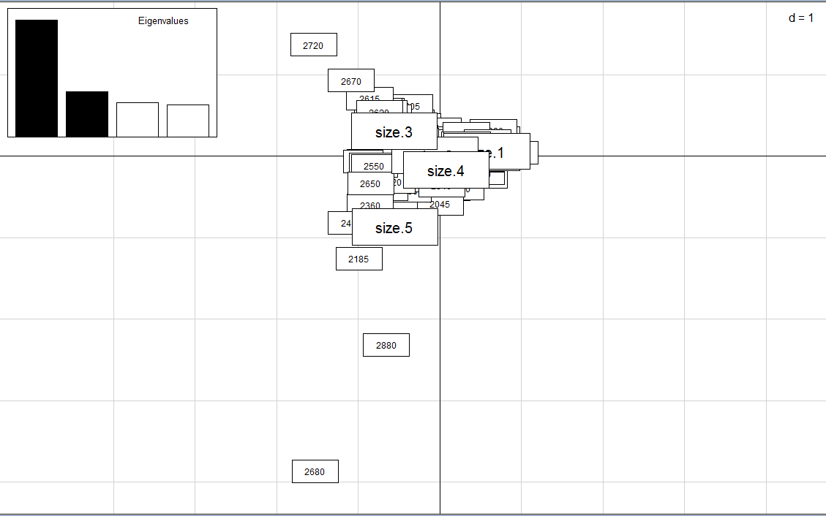
Effet de l'altitude
Test du Chi-2 :
  Pearson's Chi-squared test
  data: tabAltSize
  X-squared = 878.8741, df = 728, p-value = 9.692e-05
AFC :

Slide 7
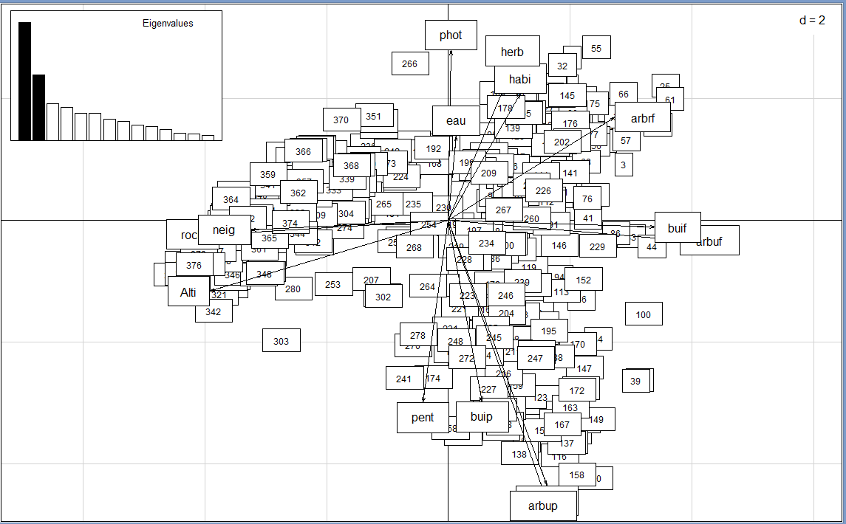
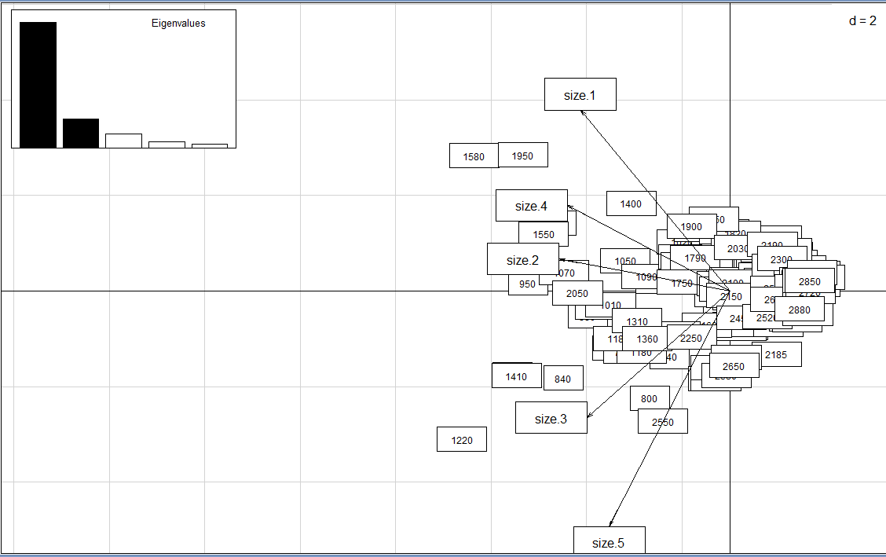
Effet de l'altitude
ACP
Notes:
Méthode factorielle a pour but de réduire le nombre de variables en perdant le moins d’information possible, c’est à dire en gardant le maximum de la variabilité totale.
Cela revient à projeter les données des variables pour les individus sur
un espace de dimension inférieure en maximisant la variabilité totale des nouvelles variables.
On impose que l’espace sur lequel on projette soit orthogonal
Sur ce graphe que l'on obtient grâce à une analyse en composante principales on observe la répartition des 376 sites selon les différentes variables du milieu. On peut observer que les sites 376 par exemple se situent à de fortes altitudes, enneigés et que ce milieu est rocheux . Le site 44 on peut bien le décrire précisément il est recouvert de strate buissonnante à feuillage décidu et de strate arbustive à feuillage décidu. Cette méthode est importante pour permettre une description de la topologie de chaque site qu'on pourra mettre en relation aux caractéristiques des 98 espèces.
Sur cette représentation d'une analyse en composante principales de TabAltSize on peut observer sur les eigen values que l'on travaille sur une forte partie des informations. A partir de là on peut observer la dispersion des tailles des espèces en fonction des altitudes. On remarque que pour des fortes altitudes on a très peu d'espèces de taille 5 permettant de confirmer nos résultats obtenus précédemment.
Pour conclure sur ces 2 graphes on sait qu'à haute altitude on a un milieu enneigé, très rocheux avec très peu de végétation pouvant expliquer une biomasse des espèces qui peut être faible.

Slide 8
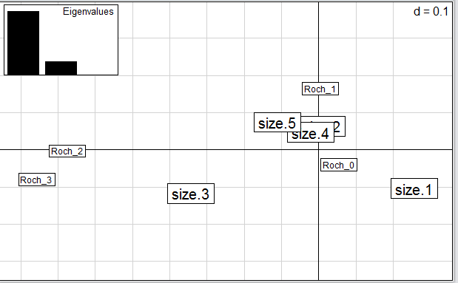
Effet de la présence de roche dans le milieu
Création d'un tableau tabRochSize
CHI-2 :
  Pearson's Chi-squared test
  data: tabRochSize
  X-squared = 132.3177, df = 12, p-value < 2.2e-16
AFC :

Slide 9
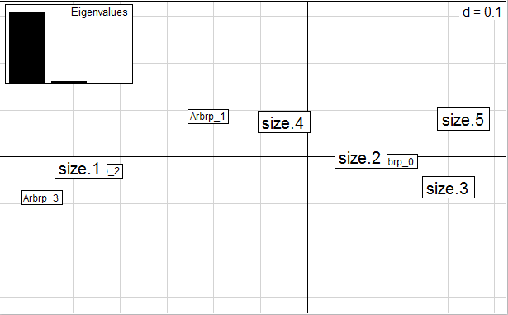
Effet du recouvrement de la strate arborée à feuillage persistant
Création d'un tableau tabArbrpSize
CHI-2 :
  Pearson's Chi-squared test
  data: tabArbrpSize
  X-squared = 259.8075, df = 12, p-value < 2.2e-16
AFC :
Notes:
Ici le test de CHI2 ne nous permet pas de dire que les 2 variables sont indépendante.
Car la p-value < 0,05.
On peut voir grâce à l'AFC que le recouvrement de la strate arborée à feuillage persistant lorsqu'il est important ne permet qu'au petit oiseau de vivre.
On imagine bien qu'un oiseau de grande envergure aurait du mal à se déplacer dans ce milieu.

Slide 10
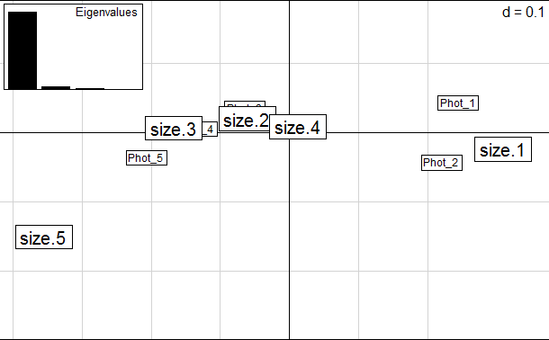
Effet de l'indice photique
Création d'un tableau tabPhotSize
CHI-2 :
  Pearson's Chi-squared test
  data: tabPhotSize
  X-squared = 113.2539, df = 16, p-value < 2.2e-16
AFC :

Slide 11
Conclusion
Les caractéristiques qui permettent de différencier au mieux les espèces sont :
  le recouvrement de la strate arborée à feuillage persistant
  l'état rocheux du milieu
  l'indice photique
  l'altitude.
Variables qui séparent bien nos espèces.
L'altitude influe sur la taille des espèces
Notes:
Les caractéristiques qui permettent de différencier les espèces ont été déterminé lors de la première approche et ce sont : le recouvrement de la strate arborée, l'état rocheux du milieu, l'indice photonique et l'altitude.
Cette dernière variable sépare bien nos espèces et c'est pour cela qu'on s'est basé sur elle pour étudier la taille en biomasse des espèces.
En effet, l'altitude est une caractéristique du milieu qui influe sur une grande partie des autres caractéristiques du milieu, comme la présence de roches ou de végétation.
Grâce aux différentes méthodes que l'on a en notre disposition pour analyser notre jeu de données on peut dire que l'altitude influe sur la taille des espèces pouvant s'expliquer par la topologie des sites.

